Slide 1
smartyPDF

Slide 2
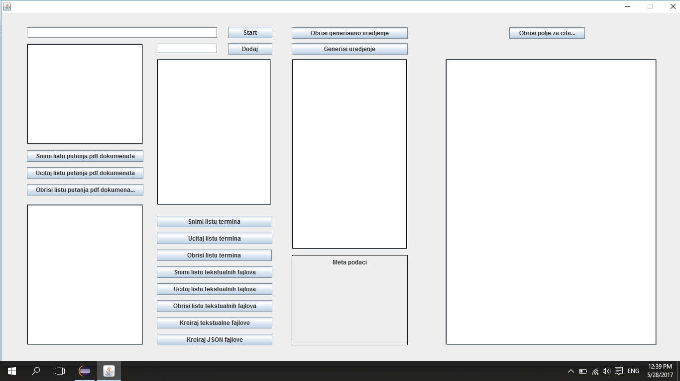

Slide 3
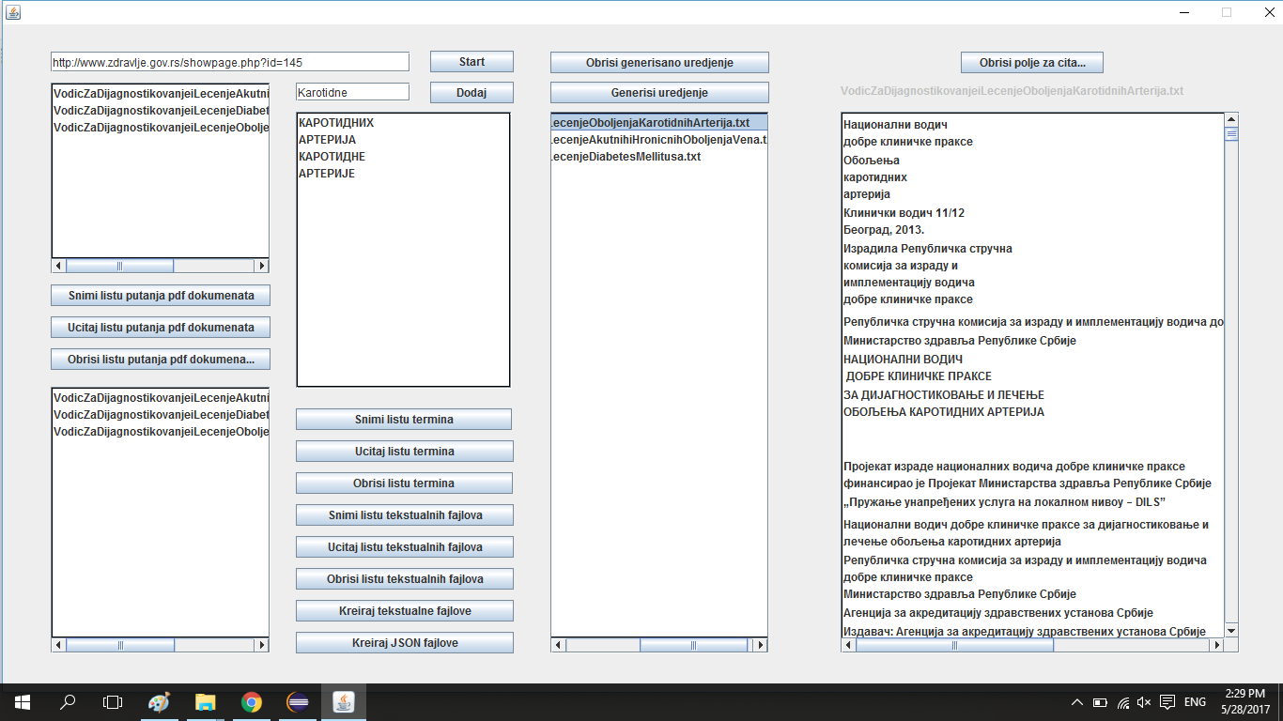

Slide 4
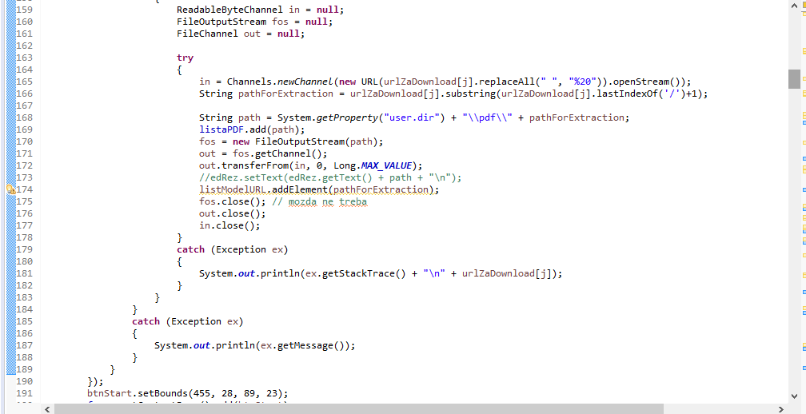

Slide 5
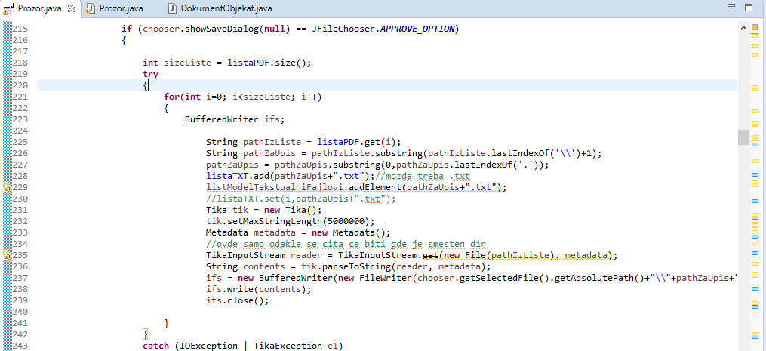

Slide 6
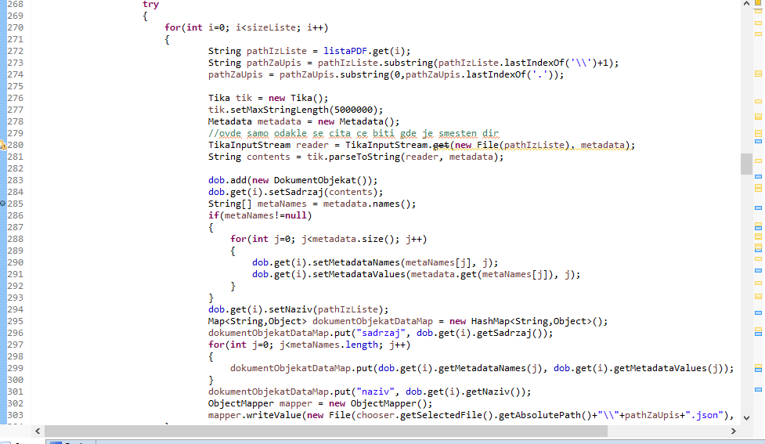

Slide 7


Sta je Lucene?
Kako Lucene radi?
Kako smo koristili Lucene?
Alternative

Slide 8
Open source biblioteka, pisana u Javi koja omogućava indeksiranje i pretragu teksta
Proizvod Apache fondacije
Može se koristiti i u C++, C#, Ruby, Perl, PHP

Slide 9
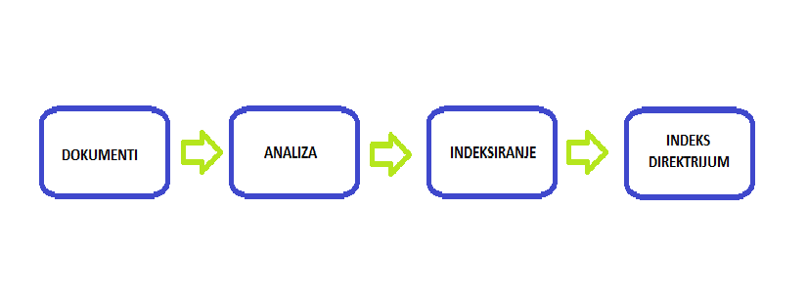
PROCES OBRADE

Slide 10
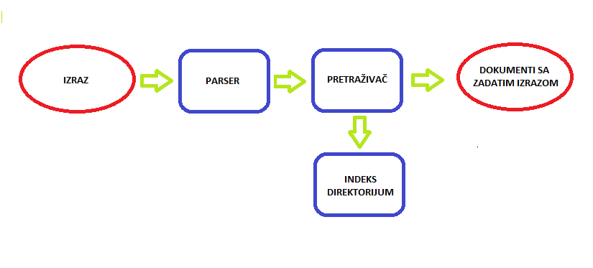
PROCES OBRADE

Slide 11
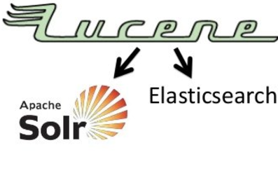
ALTERNATIVE
Elastic Search
Apache Sorl

